Slide 1
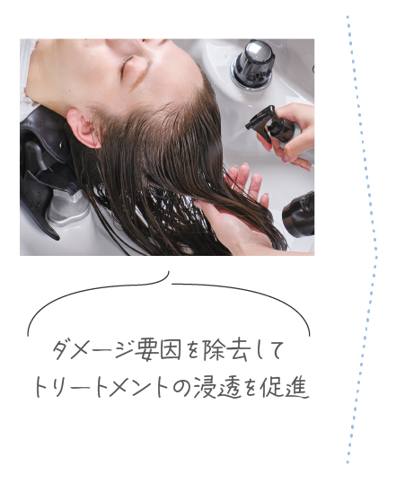
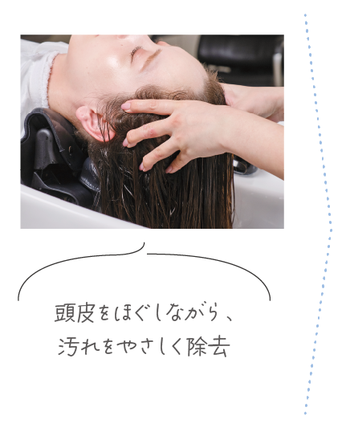
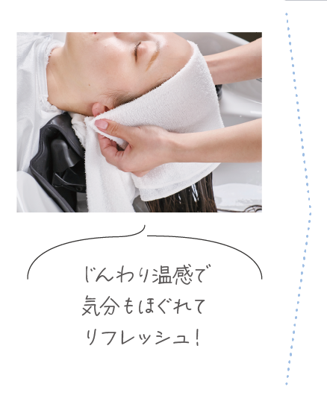
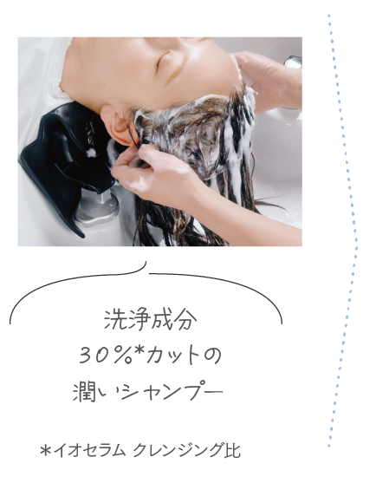
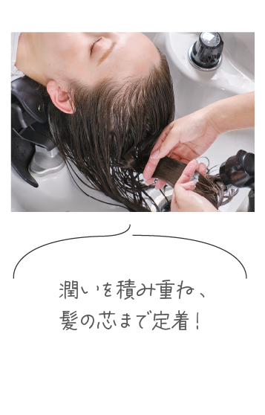
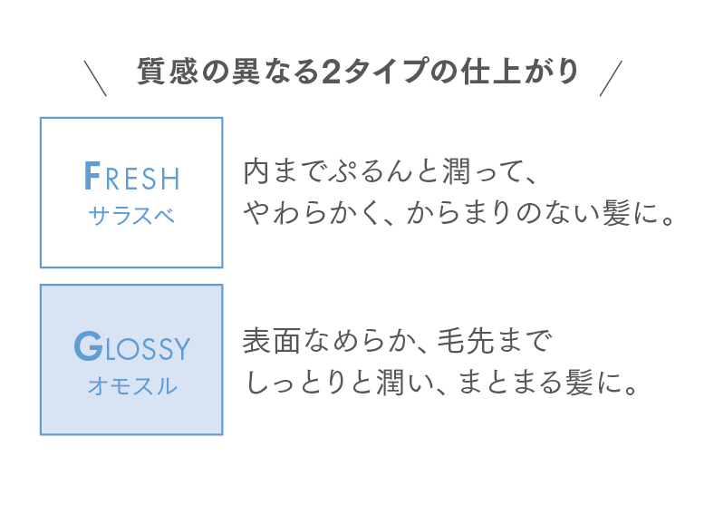
乾燥やストレスの影響で形成された「糖の膜」が、頭皮トラブルの原因になります。
水道水に含まれる「金属イオン」が蓄積すると髪がもろくなり、カラーの色落ちにつながります。
髪に蓄積したケアアイテムの油分は、ベタつきや重さ、トリートメントが浸透しにくい原因に。
カラー後の「残留ケミカル」は頭皮のバリア機能の低下や、
毛髪ダメージにつながります。

